Slide 1
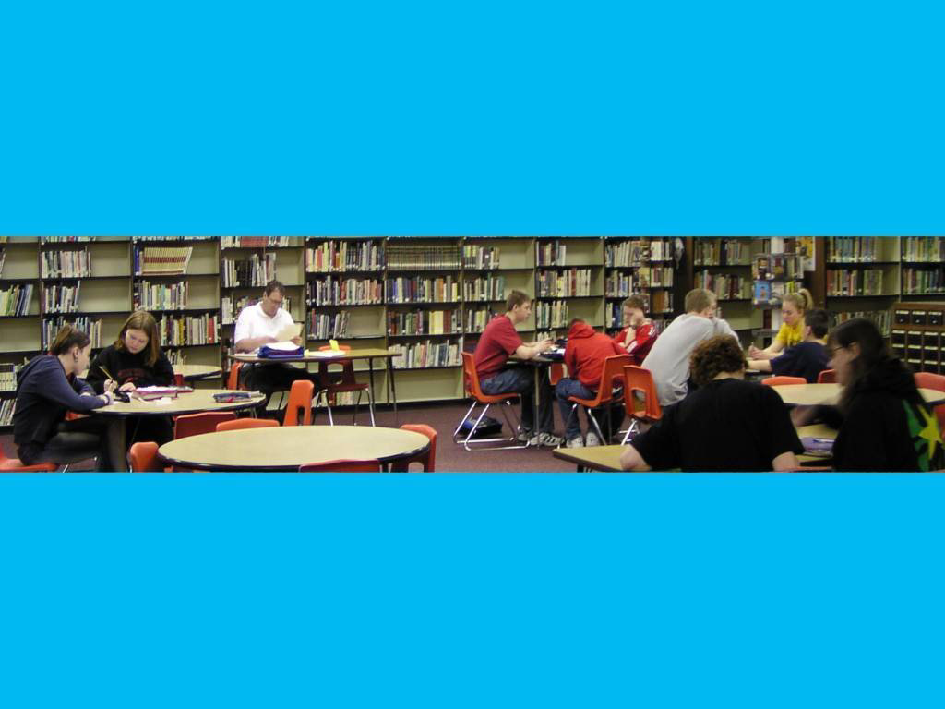


Spodbujanje ustvarjalnosti in raziskovanja ter možnosti, ki nam jih da za ocenjevanje znanja
Alenka Perko Bašelj, mag. Mojca Orel
Operacijo delno financira Evropska unija iz Evropskega socialnega sklada ter Ministrstvo za šolstvo in šport. Operacija se izvaja v okviru Operativnega programa razvoja človeških virov v obdobju 2007-2013, razvojne prioritete: Razvoj človeških virov in vseživljenjsko učenje; prednostne usmeritve: Izboljšanje kakovosti in učinkovitosti sistemov izobraževanja in usposabljanja.

Slide 2
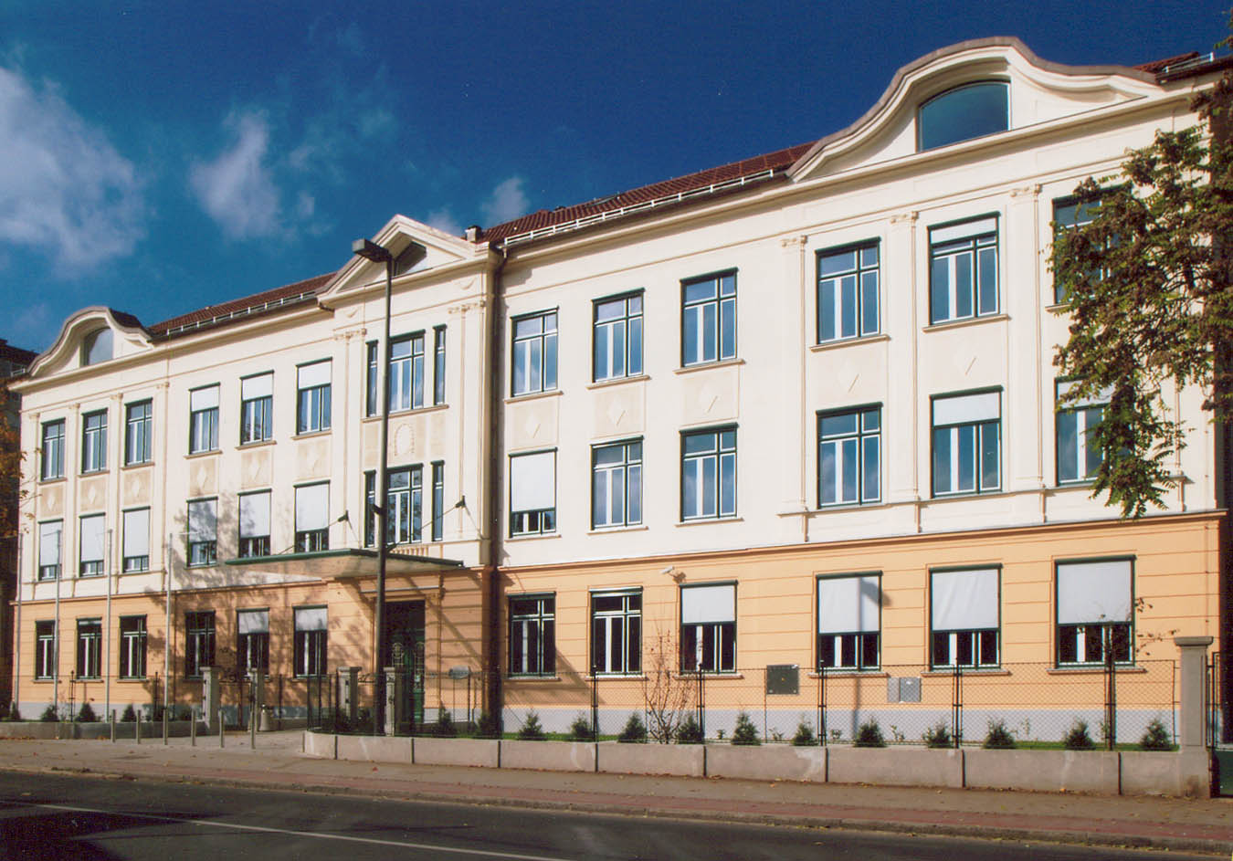
GIMNAZIJA MOSTE
Spletni naslov:
http://www.gimoste.si

Slide 3
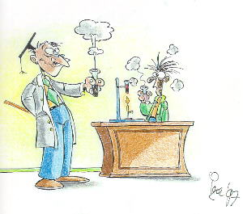
TIM
BIOLOGIJA KEMIJA

Slide 4
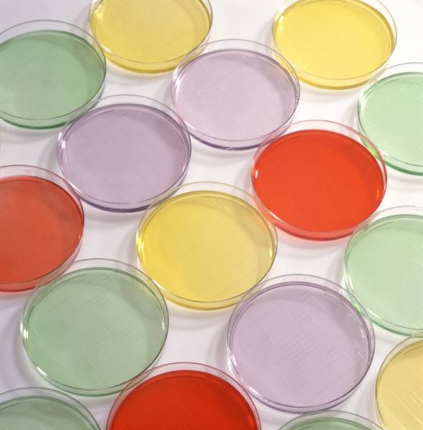

Spodbujanje
ustvarjalnosti in raziskovanja
ter možnosti,
ki nam jih da za
ocenjevanje znanja

Slide 5
Spodbujanje ustvarjalnosti in raziskovanja
ter možnosti, ki nam jih da za ocenjevanje znanja
FESTIVAL ZNANOSTI
na Gimnaziji Moste

Slide 6

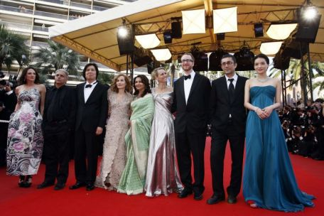









Slide 7








Slide 8
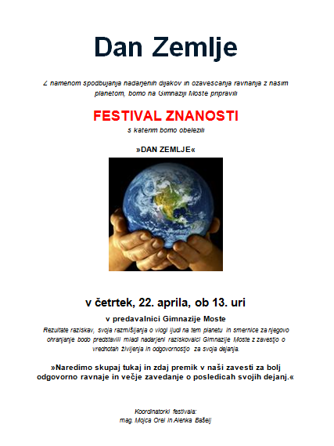

Slide 9
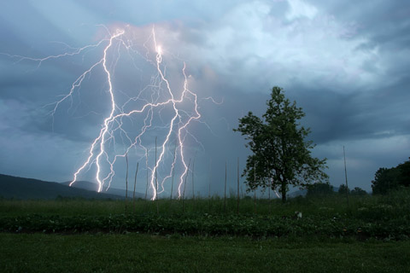

Vse skupaj se je začelo …

Slide 10
Namen
  popularizacija znanosti in raziskovanja
  delo z nadarjenimi dijaki (spodbujanje ustvarjalnosti in inovativnosti)
  predstavitev rezultatov dela dijakov
  seznanitev s potekom znanstvene konference
  obeležitev Dneva Zemlje
  izmenjava idej in pogledov
  srečanje in druženje
  ocenjevanje

Slide 11
Cilji
vsebinski
  seznanjanje z aktualno ekološko problematiko in spoznavanje načinov reševanja
  spoznavanje metod raziskovalnega dela
  seznanjanje z uporabo IKT pri raziskovalnem delu in predstavitvi
procesni
  iskanje povezav in celostni pogled na naravo
  nadgradnja in transfer znanja na nove primere
  razvijanje sposobnosti reševanja problemov
  razumevanje pomena skrbi za okolje
  zavedanje o posledicah odločitev, ki jih sprejme posameznik
  prevzemanje odgovornosti za posledice svojih odločitev
  zavedanje, da so mnoge odločitve kompromis med dejanskimi potrebami in ekonomskimi zmožnostmi
  razvijanje kritičnega pristopa k ocenjevanju drugih
  razvijanje sposobnosti zagovarjanja svojih stališč v javnem nastopu
  spoštovanje drug drugega

Slide 12
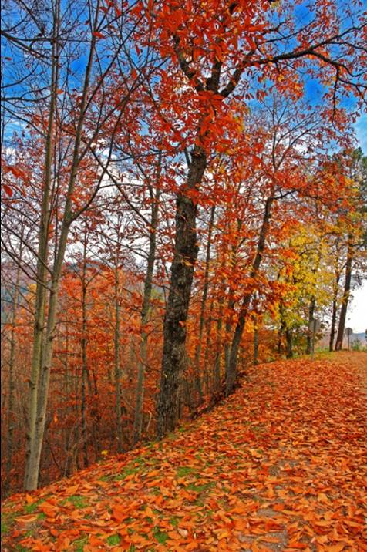

Nadaljevalo se je …
  Motivacija dijakov
  Izbor njim zanimive teme
    v neformalnem pogovoru poiskati teme, ki jih zanimajo in jih navdušiti za poglobljeno raziskavo
    osmisliti pomen teme za vsakdanje življenje in naslednje generacije
  Lastnosti učitelja
    navdušenje nad temami, ki jih predstavlja
    zaupanje v sposobnosti dijakov, da bodo zastavljeno realizirali
  Nagrada
    možnost nastopa pred občinstvom (ne samo razredom)
    možnost predstavitve plakata vsem obiskovalcem knjižnice
    ocena
    pohvale najboljšim
    privlačne nagrade prvim trem po izboru dveh komisij (učitelji in dijaki)
Največja umetnost učitelja je prebuditi veselje do
ustvarjalnega izražanja in znanja.
Albert Einstein

Slide 13
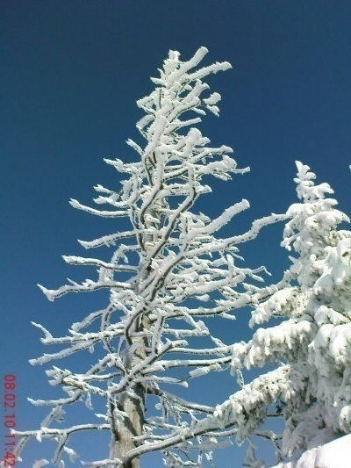
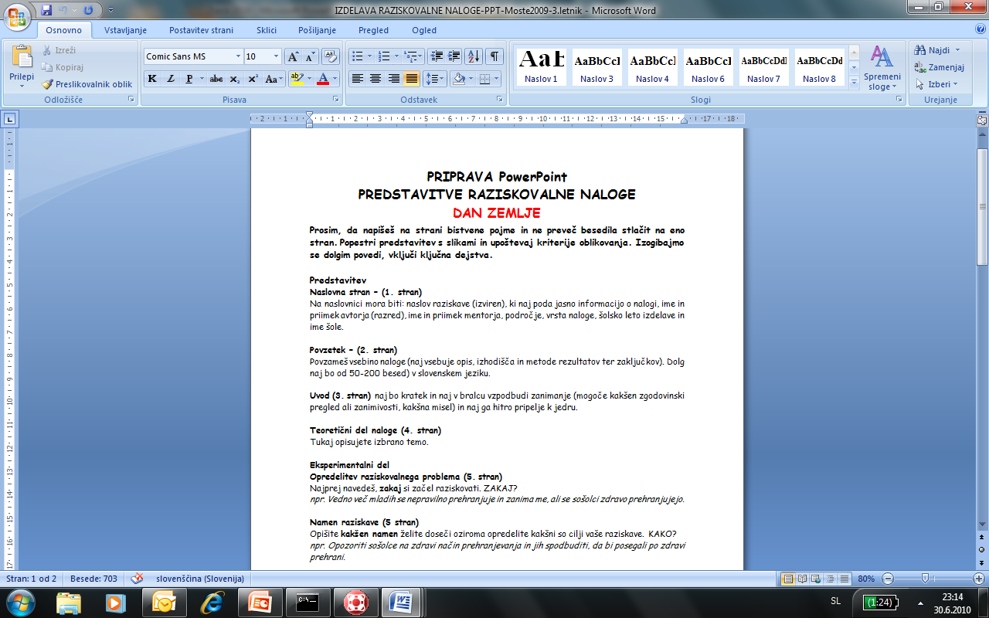
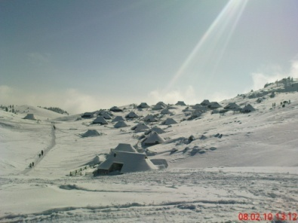
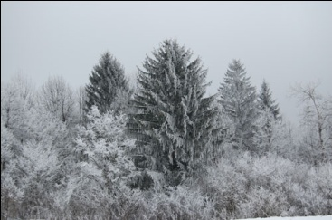
Nadaljevalo se je …
  2. Raziskovanje
  Seznanitev z načinom izdelave raziskovalne naloge in njeno predstavitvijo (podana pisna in ustna navodila)
  Zbiranje literature
  Postavitev hipotez
  Izbor metode raziskovanje
  Izvedba raziskave
  Analiza in razlaga rezultatov
  Oblikovanje in zapis raziskovalne naloge
  Izdelava plakata

Slide 14
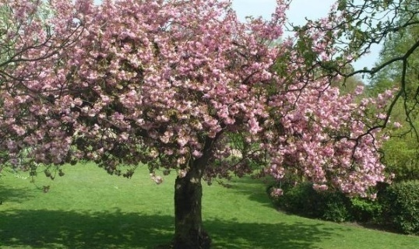
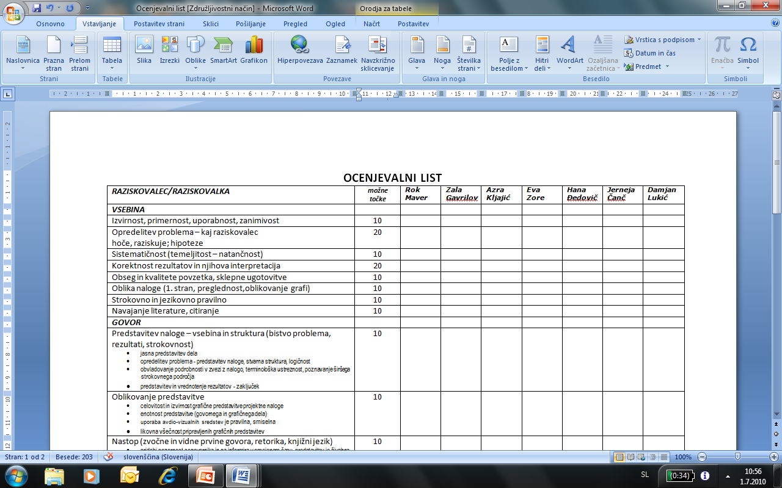
Nadaljevalo se je …
  3. Izbor najboljših nalog
  Postavitev kriterijev ocenjevanja in oblikovanje ocenjevalnega lista
  Ocenjevanje
  Izbor najboljših med 120. raziskovalnimi nalogami dijakov prvega, drugega in tretjega letnika v dveh krogih (7 izbranih)
  Povabilo najboljšim na predstavitev naloge v obliki plakata in z uporabo računalniške projekcije na Festivalu znanosti

Slide 15
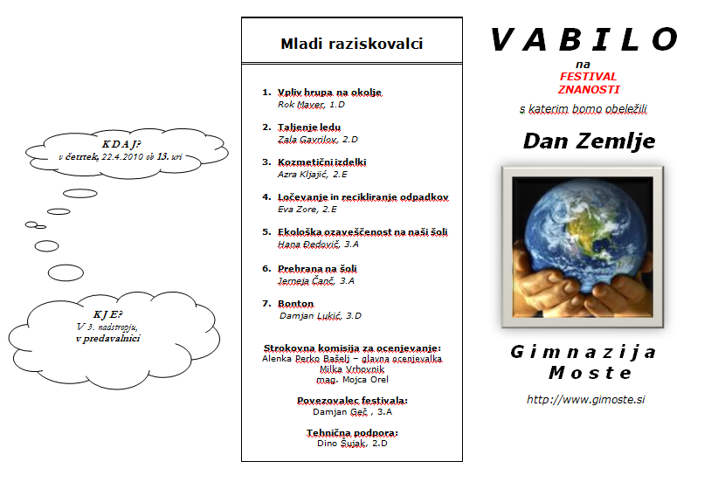
Nadaljevalo se je …
  3. Priprava na predstavitev
  Organizacija Festivala znanosti
  Oblikovanje vabila in plakata
  Objava na spletni strani
  Scenarij
    Povezovalec
    Kulturni program
    Hostese
  Računalniška podpora
  Nagrade in posvetila
  Izbor udeležencev festivala - poslušalcev
  Izbor komisij (učitelji in dijaki)
  Pregled nalog in plakatov
  Priprava komentarjev in vprašanj
  Priprava razstave

Slide 16
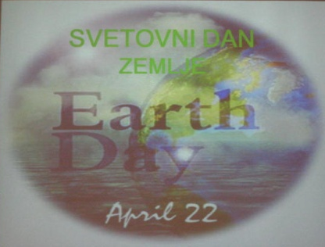
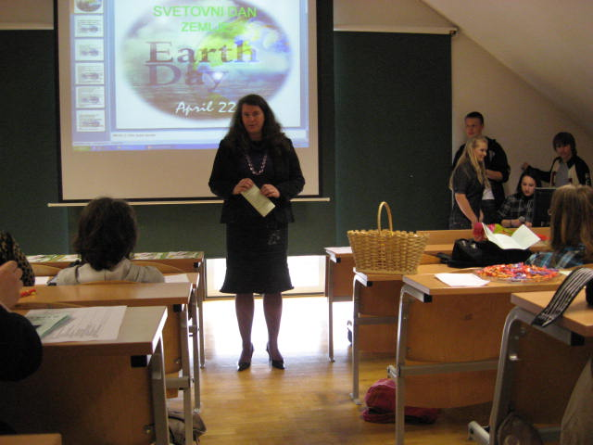
Veliki finale …
Potek
Sprejem udeležencev (hostesi)
Uvodna pesem
Pozdravni govor (mag. Mojca Orel)
O Dnevu Zemlje

Slide 17
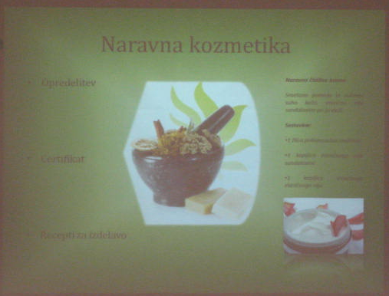
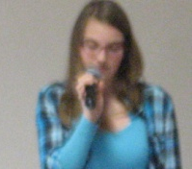
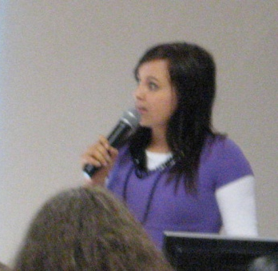
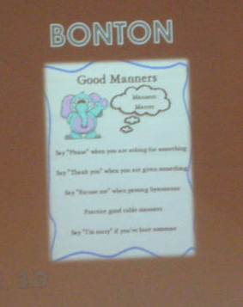
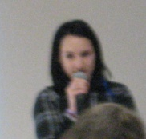
Veliki finale …
Potek
5. Predstavitve raziskovalnih nalog
Vpliv hrupa na okolje
Taljenje ledu
Kozmetični izdelki
Ločevanje in recikliranje odpadkov
Ekološka ozaveščenost na naši šoli
Prehrana na šoli
Bonton

Slide 18
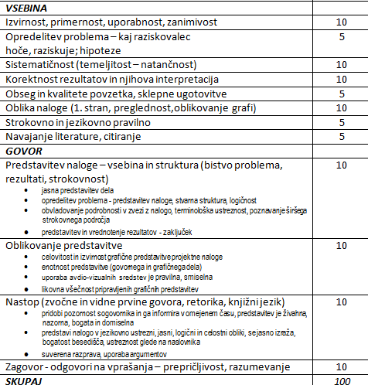

Slide 19
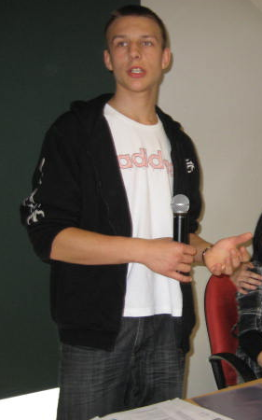
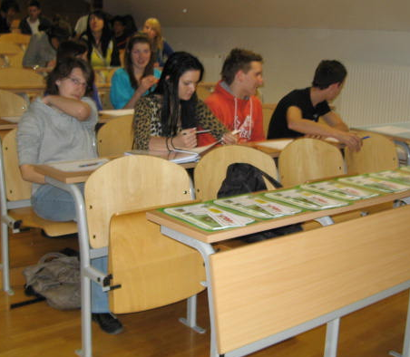
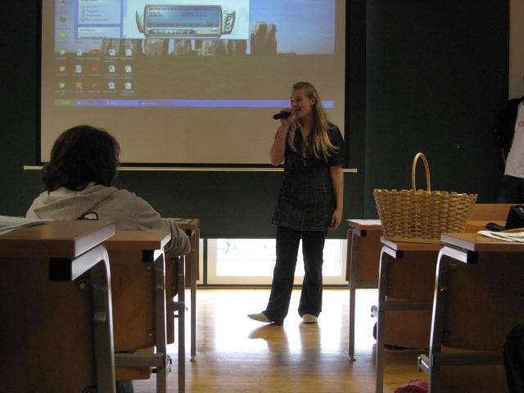
Veliki finale …
Potek
Osrednja pesem
Podelitev nagrad (ravnateljica Gimnazije Moste Nika Gams)
Povabilo na ogled na plakatov v šolski knjižnjici
Zaključna pesem

Slide 20
Tehtanje …
Dobro
pripravljenost za sodelovanje
samozavestni in suvereni nastopi ter zagovori
raznolikost tem
estetsko izdelane raziskovalne naloge in računalniška projekcija

Slide 21
Tehtanje …
Predlogi za izboljšanje
Raziskovalne naloge
  preveč hipotez
  anketne vprašalnike zastaviti na zastavljene hipoteze
  uporaba raznolikih instrumentov
  večja natančnost pri navajanju literature in uporaba različnih virov
Predstavitve
  preveč besedila – samo ključne točke
  spontano govorjenje
Plakati
  preveč besedila
  premalo poudarjeno bistvo
  preglednost

Slide 22
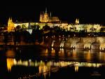
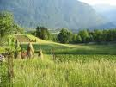
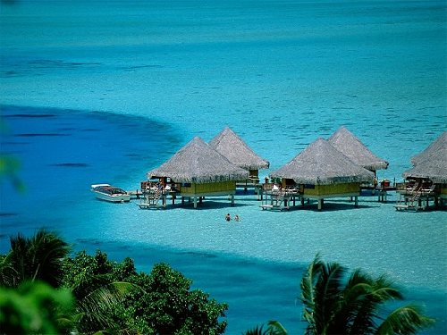
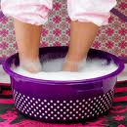
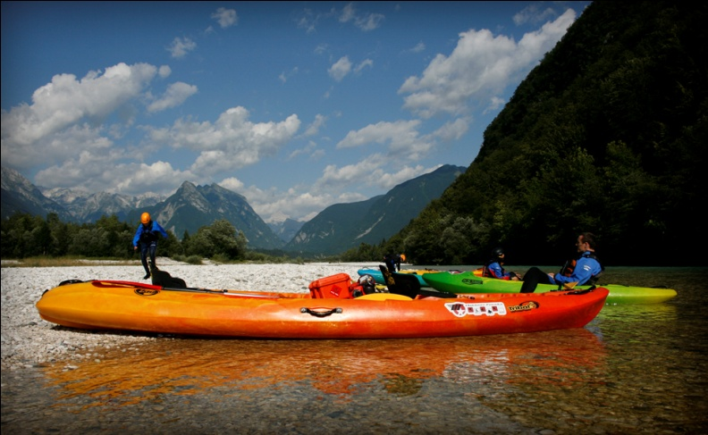

In naši načrti …

